Slide 1
Zpráva ze služební cesty do Gruzie

Slide 2
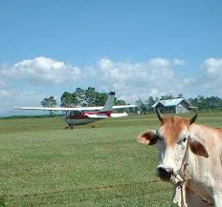

Slide 3
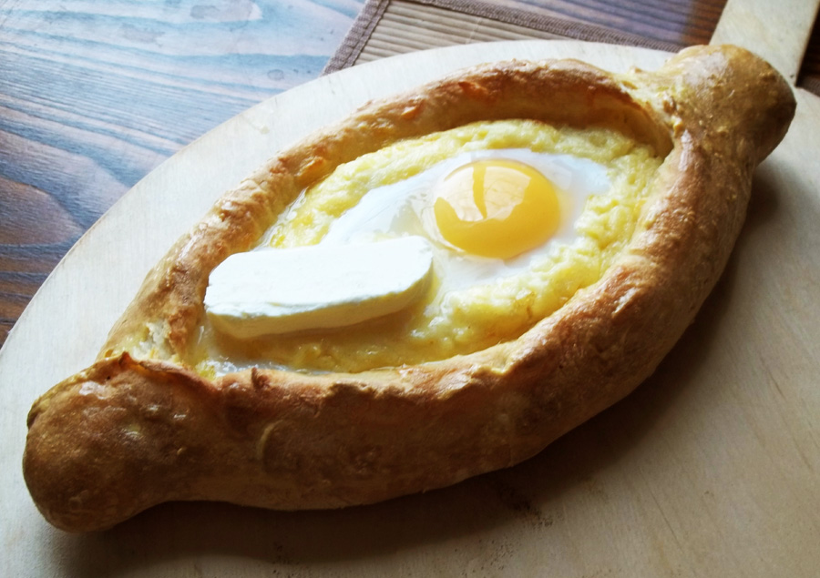

Slide 4
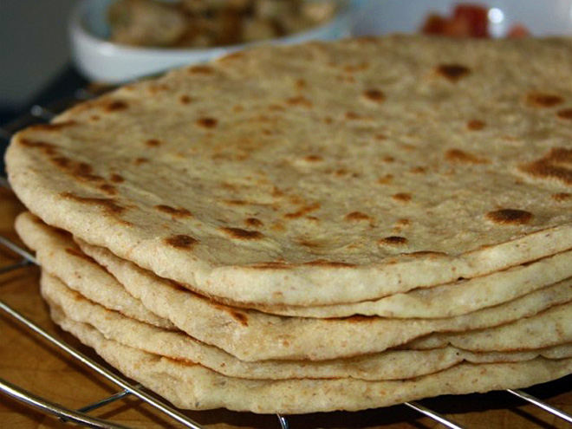

Slide 5
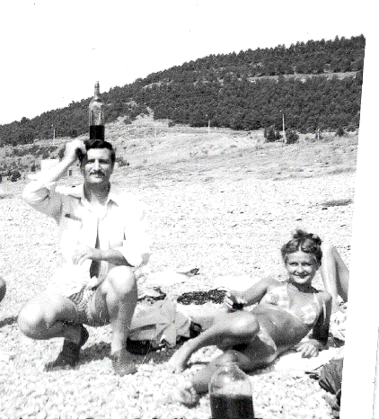

Slide 11
Nicko Pirosmanishvilli, Hostina pěti knížat, 1906

Slide 12
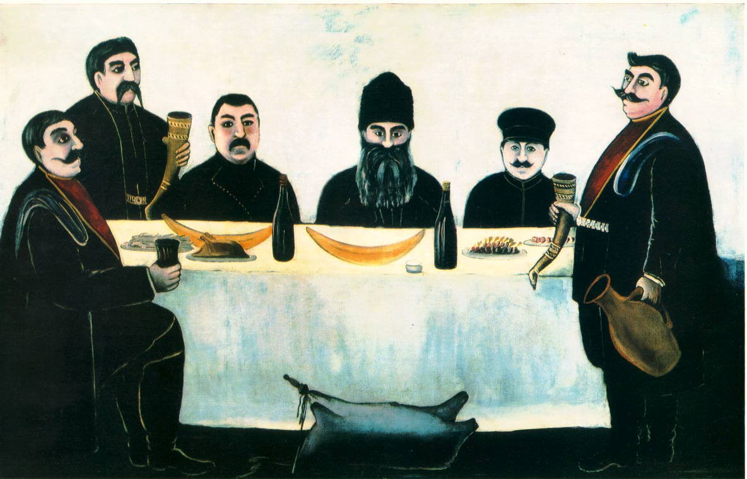

Slide 15
Tosty a jejich závazné pořadí
Bůh a mír, přátelství
Gruzie
Předci, zemřelí
Děti a život
Oslavenci
Rodiče
Ženy
Přátelé
Láska
…
Hostitel a jeho rodina

